Slide 1
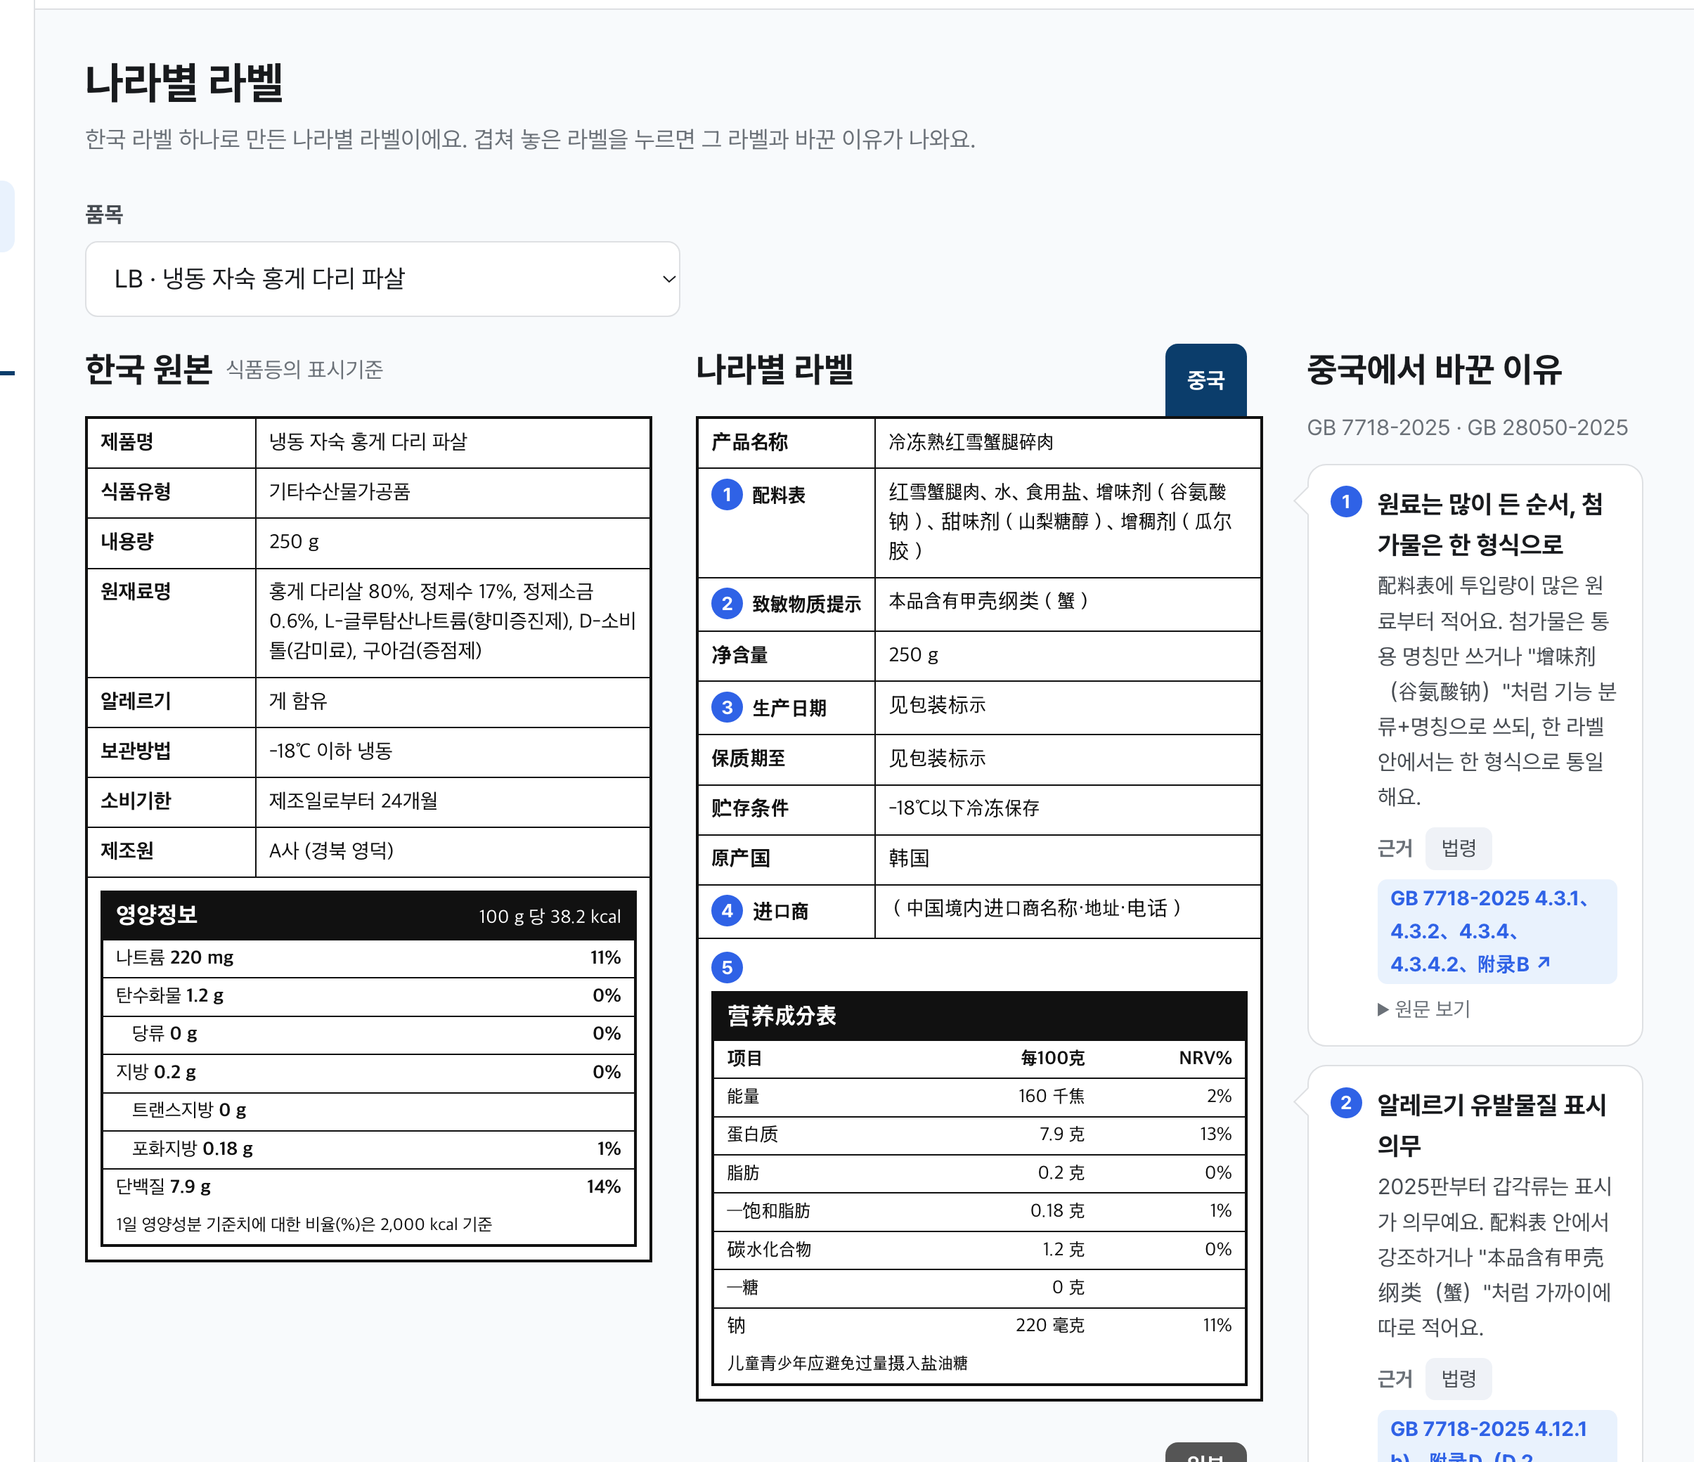

라벨코스트
수출 식품 라벨, 보내기 전에 검사합니다
Team. 라벨코스트
Notes:
(15초) 안녕하세요, 라벨코스트입니다. 저희는 경북 영덕에서 홍게를 가공해 수출하는 A사를 직접 인터뷰했고, 그 회사의 실제 수출 사례로 이 서비스를 만들었습니다.

Slide 2
같은 홍게살도 나라마다 라벨을 새로 써야 합니다
문제
나라 | 감미료(소르비톨)를 적는 모양
한국 | D-소비톨(감미료)
일본 | 甘味料(ソルビトール)
중국 | 甜味剂(山梨糖醇)
홍콩 | 甜味劑(420)
대만 | D-山梨醇(甜味劑)
태국 | วัตถุให้ความหวาน (ซอร์บิทอล)
법은 계속 바뀌고
틀리면 통관에서 막힙니다.
소기업에게는
치명적입니다.
Notes:
(0:15부터 40초) A사는 일본, 홍콩, 대만, 태국에 수출하고 중국에도 등록해 뒀습니다. 그런데 같은 홍게살이라도 나라마다 라벨을 새로 써야 합니다. 감미료 하나만 봐도 다섯 나라가 다 다르게 적습니다. 법도 계속 바뀝니다. 중국은 2027년 3월부터 기준이 바뀝니다. 바뀐 법을 놓쳐 라벨이 틀리면 통관에서 막히고, 선적분 라벨을 다시 붙여야 합니다. 큰 회사는 담당 부서가 있지만, 직원 몇 명인 소기업에게는 한 번의 실수가 치명적입니다. 밖에 맡기면 라벨 한 장에 50만 원에서 100만 원이 듭니다.

Slide 3
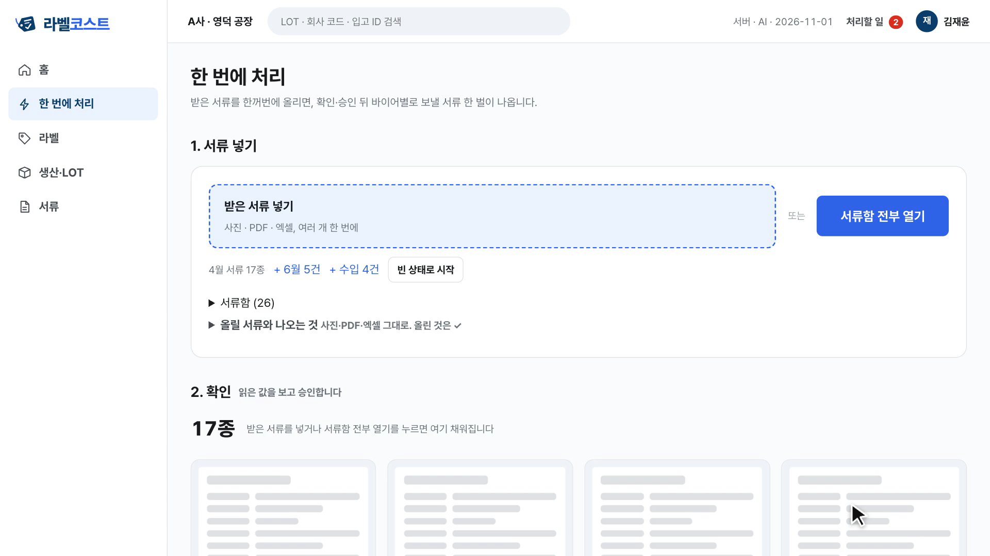
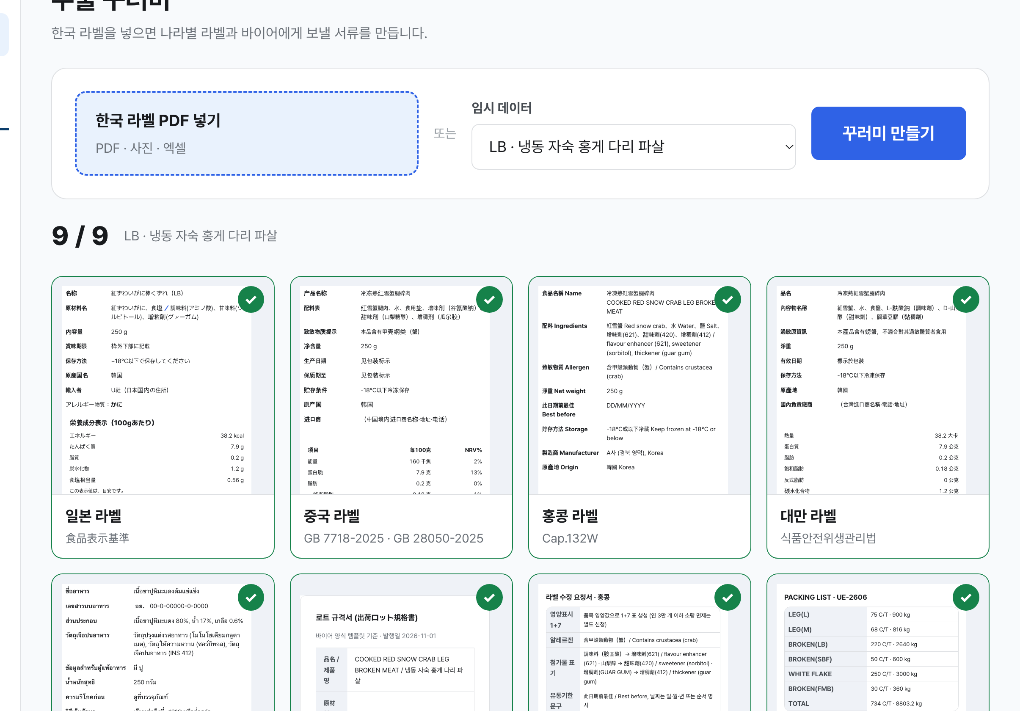
시연
버튼 한 번에 나오는 수출 서류
5개국 라벨 · 규격서 · 수정 요청서 · 패킹리스트 · 위생증명서 신청값
Notes:
(1:00) 넘기면 영상이 바로 재생됩니다 (1분 12초). 말 없이 영상만 봅니다. 장면마다 빨간 박스와 설명이 뜹니다.
① 받은 서류 넣기 ② 읽고 대조 ③ 일본 규칙 검사(プラ) ④ 사람이 승인 ⑤ 나라별 라벨 ⑥ 바이어가 요청한 서류 ⑦ zip 한 벌 ⑧ 바꾼 이유와 법 조항 ⑨ 근거 원문 미리보기
(2:13 영상이 끝나면 다음 슬라이드)

Slide 4
AI는 읽고, 규칙 엔진이 판정합니다
어떻게 만드나
추출 → 대조 → 판정 → 변환 → 반영
// 홍콩 날짜 문구 규칙
{ id: 'expiry', item: '유통기한 문구',
run: f =>
/此日期前最佳|best before/i
.test(f.expiry)
? { status: 'pass' }
: { status: 'fix',
fix: '此日期前最佳 / Best before' } }
// 근거: Cap.132W Schedule 3, s4
AI는 서류를 읽는 데만 씁니다.
판정은 규칙 파일이, 반영은 사람이 합니다.
같은 라벨이면 결과가 늘 같습니다.
Notes:
(2:15부터 40초) AI는 서류를 읽는 데만 씁니다. 사진이나 PDF를 읽어 정해진 칸으로 값을 뽑고, 그 값을 품목 정보와 서류끼리 대조합니다. 라벨이 맞는지는 나라별 규칙 파일의 함수가 칸마다 판정해서, 같은 라벨이면 결과가 늘 같고 규칙마다 근거 조항이 붙어 있습니다. 나트륨은 2.54를 곱해 일본 식염상당량으로, 중국은 하루 기준치 대비 퍼센트로 바꾸는 식으로 나라별 형식으로 변환합니다. 마지막으로 사람이 승인한 값만 원장에 들어갑니다.

Slide 5
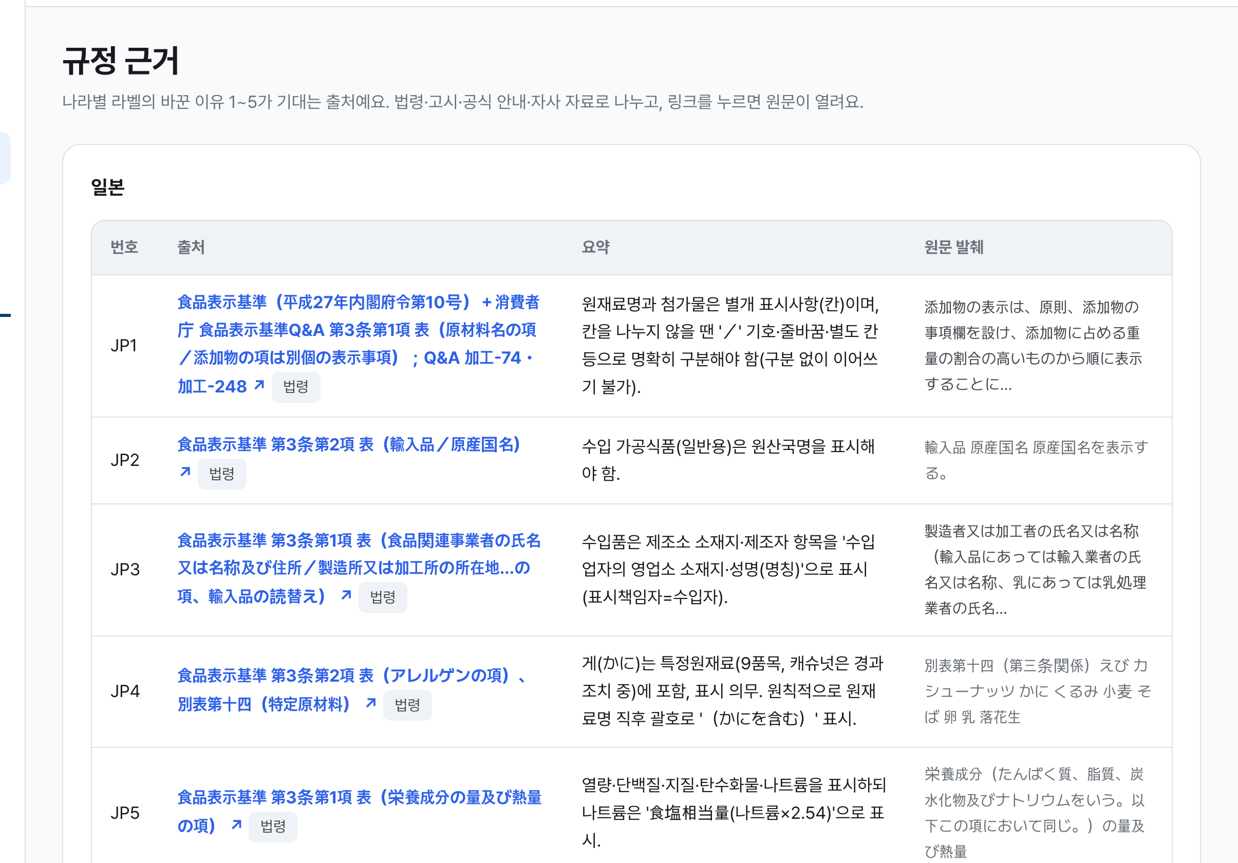
고친 곳마다 그 나라 법 조항을 달았습니다
근거
5개국 36개 조항
누르면 원문이 바로 열립니다.
왜 고쳤냐는 질문에 조항으로 답합니다.
Notes:
(2:55부터 30초) 지금은 담당자가 나라별 법령을 직접 찾아 읽어야 합니다. 라벨코스트는 고친 칸마다 그 나라 법 조항을 붙여 두고, 누르면 원문이 바로 열립니다. 그래서 바이어나 세관이 왜 이렇게 고쳤냐고 물으면 조항을 그대로 보여 주면 됩니다. 다섯 나라 36개 조항을 각 나라 공식 법령 사이트에서 확인해 연결했습니다.

Slide 6
라벨을 만들어 주는 서비스는 이미 있습니다
비슷한 서비스
 | Labell.AI | GoVisually | 라벨큐 | 라벨코스트
하는 일 | 미국 라벨 생성 | 디자인 파일 검수 | 국내 표시 생성 | 수출 라벨 검사·수정
아시아 수출국 | 없음 | 확인 안 됨 | 없음 | 5개국
공장 기록 연결 | 없음 | 없음 | 없음 | 입고부터 선적까지
판정 근거 | 참고용 초안 | 전문가 검토 권고 | 없음 | 법 조항 원문
만드는 데서 끝나지 않고, 검사하고 근거를 붙여 바이어 서류까지 만듭니다.
Notes:
(3:25부터 35초) 라벨을 만들어 주는 서비스는 이미 있습니다. Labell.AI는 미국 라벨을 만들어 주고, GoVisually는 디자인 파일을 검수하고, 라벨큐는 국내 표시를 만들어 줍니다. 대부분 만들어 주는 데서 끝납니다. 라벨코스트는 아시아 다섯 나라 법으로 라벨을 검사해 고친 곳마다 근거 조항을 붙이고, 공장 기록과 이어서 바이어에게 보낼 서류까지 한 번에 만듭니다.

Slide 7
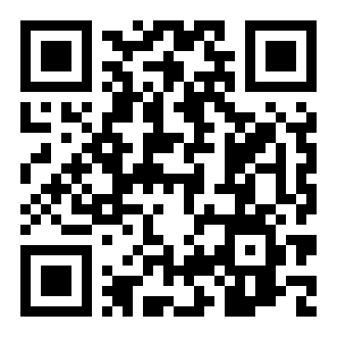
다음
라벨 한 장 때문에 선적이 멈추지 않게
jaeyoon905.github.io/koreanking
지금 찍어서 '서류함 전부 열기'를 눌러 보세요
감사합니다
Notes:
(4:00부터 30초) 라벨 한 장 때문에 선적이 멈추지 않게 하는 게 목표입니다. 경북 영덕의 홍게 공장에서 시작해, 공장 하나에 구독 하나로 받고, 새 나라가 필요하면 그 나라 규칙 파일 한 장을 더하면 됩니다. QR을 찍어서 서류함 전부 열기를 눌러 보시면 방금 본 화면을 그대로 써 보실 수 있습니다. 감사합니다.

